Slide 1
Организация летней проектной смены по направлению «Урбанистика» как способ вовлечения населения в развитие городской среды
БОУ СОШ №135 г. Снежинска

Slide 2
Актуальность
Противоречие 1: ежегодно проходит голосование за благоустройство, но в нём, как правило, принимают участие люди пенсионного и предпенсионного возраста, а также городские активисты;
Противоречие 2: в школе много проектной деятельности, но она почти вся направлена на решение теоретических задач, в то время как творческий потенциал детей безграничен и их идеи могут стать основой для реальных изменений;
Противоречие 3: подростки проявляют небольшой интерес к летним оздоровительным компаниям в школе

Slide 3
Цель и миссия практики
Цель: вовлечение обучающихся школ и их родителей в процесс преобразования городской среды
Миссия практики: развитие интереса обучающихся к родному городу, повышение их активности в городских преобразованиях, а также применение творческого потенциала учащихся школ к развитию городской среды. Сверхзадача – повысить процент учащихся, которые остаются в родном городе.

Slide 4
Задачи
Разработка концепции смены на основании потребностей муниципалитета в вопросах преобразования городской среды;
Развитие системы межведомственного взаимодействия через совместную работу над проектной сменой;
Проведение проектного лагеря для обучающихся школ города.

Slide 5
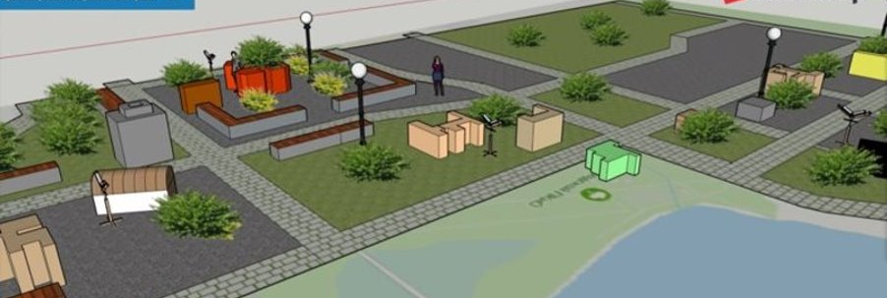
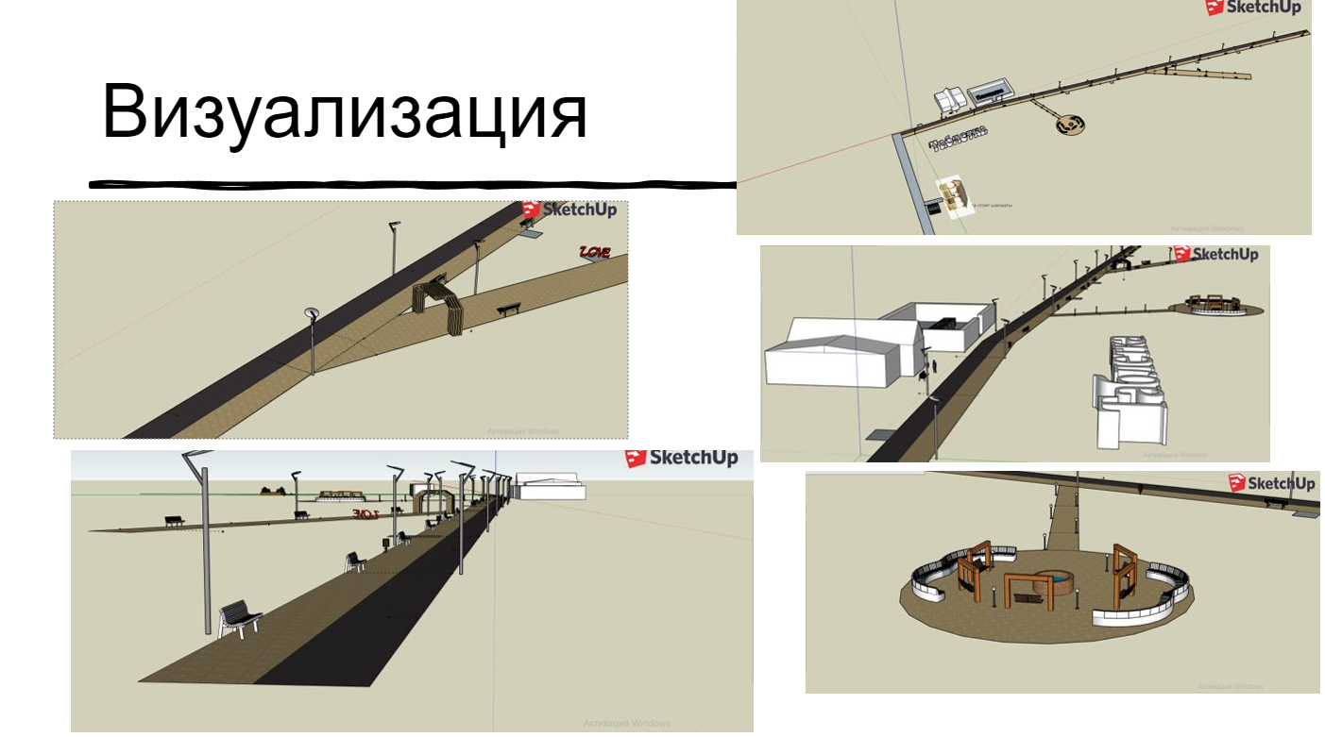
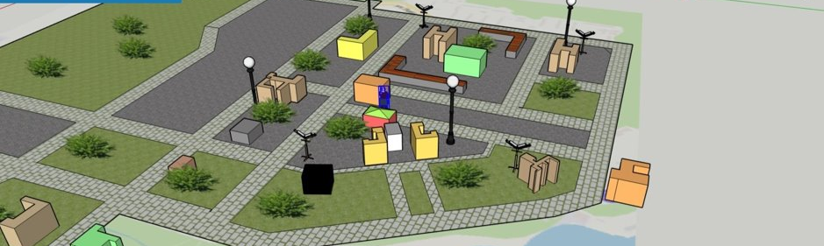
Смена 2020
14 участников из 4 школ города
5 привлеченных волонтеров
3 разработанных проекта
Кинотеатр под открытым небом
Центральная аллея в городском парке
Модульный парк

Slide 6
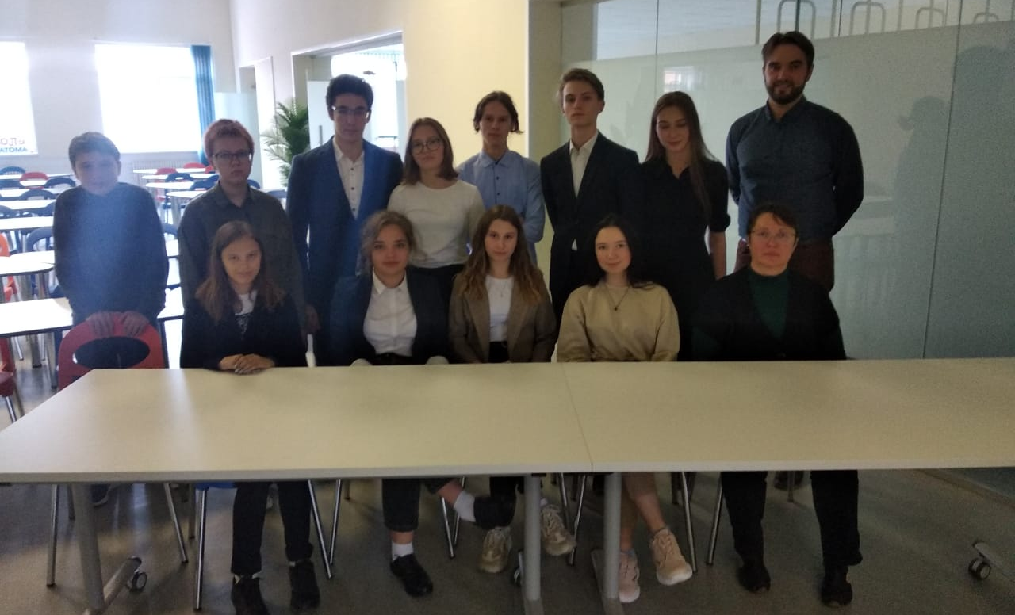
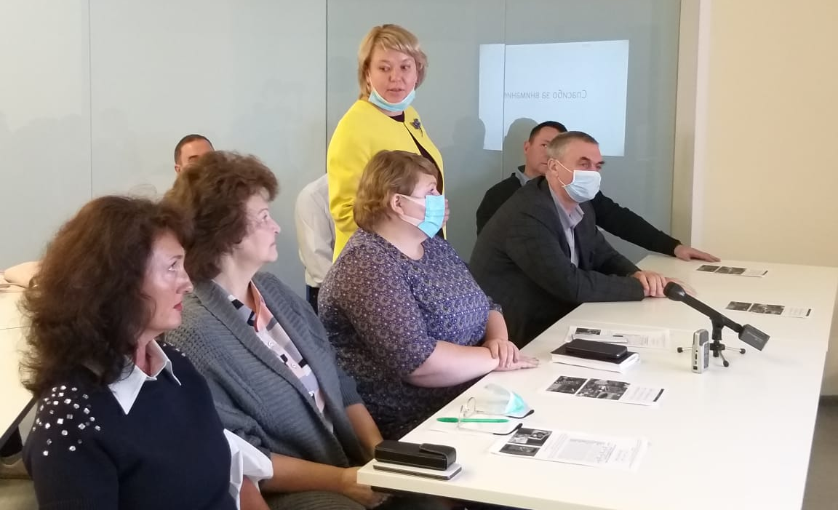
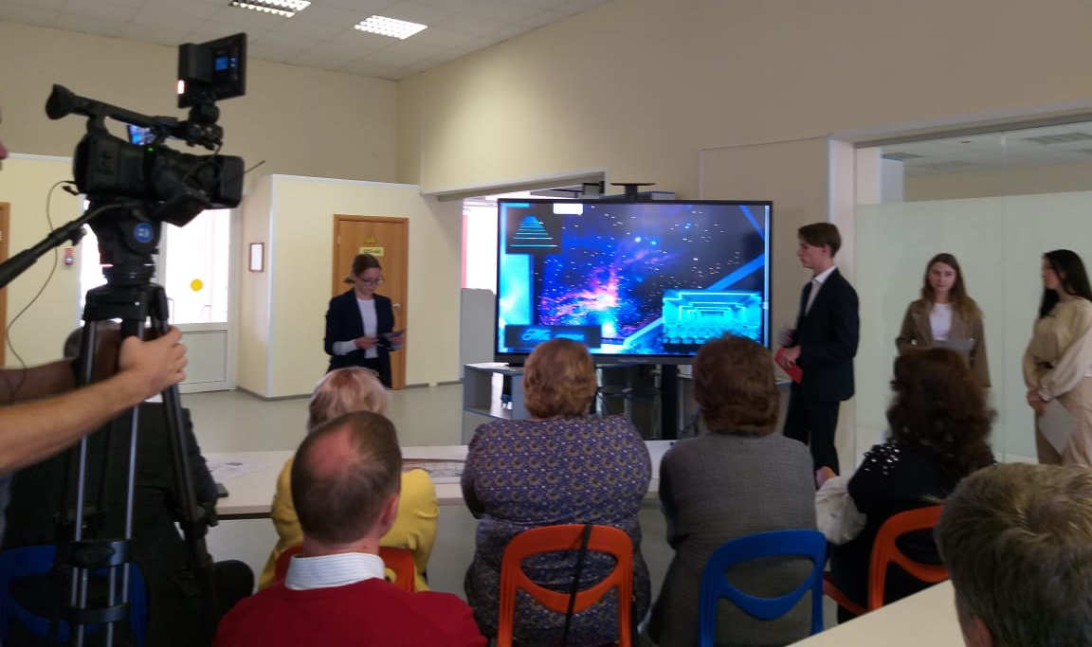
Результаты смены
2 проекта включены в грантовую заявку по благоустройству города
Проект модульного парка будет реализован на территории школы
На основании проекта «Кинотеатр под открытым небом» разработан бизнес-план обучающей школы
Репортаж в местных СМИ о защите

Slide 7
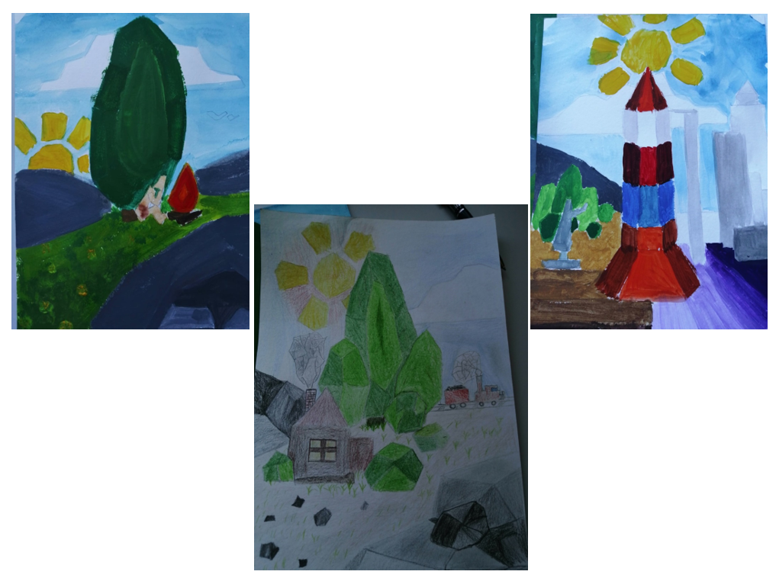
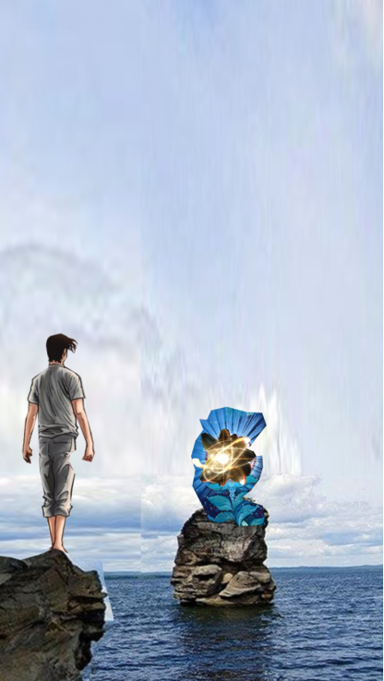
Смена 2021
12 участников
4 проекта стрит-арт объектов

Slide 8
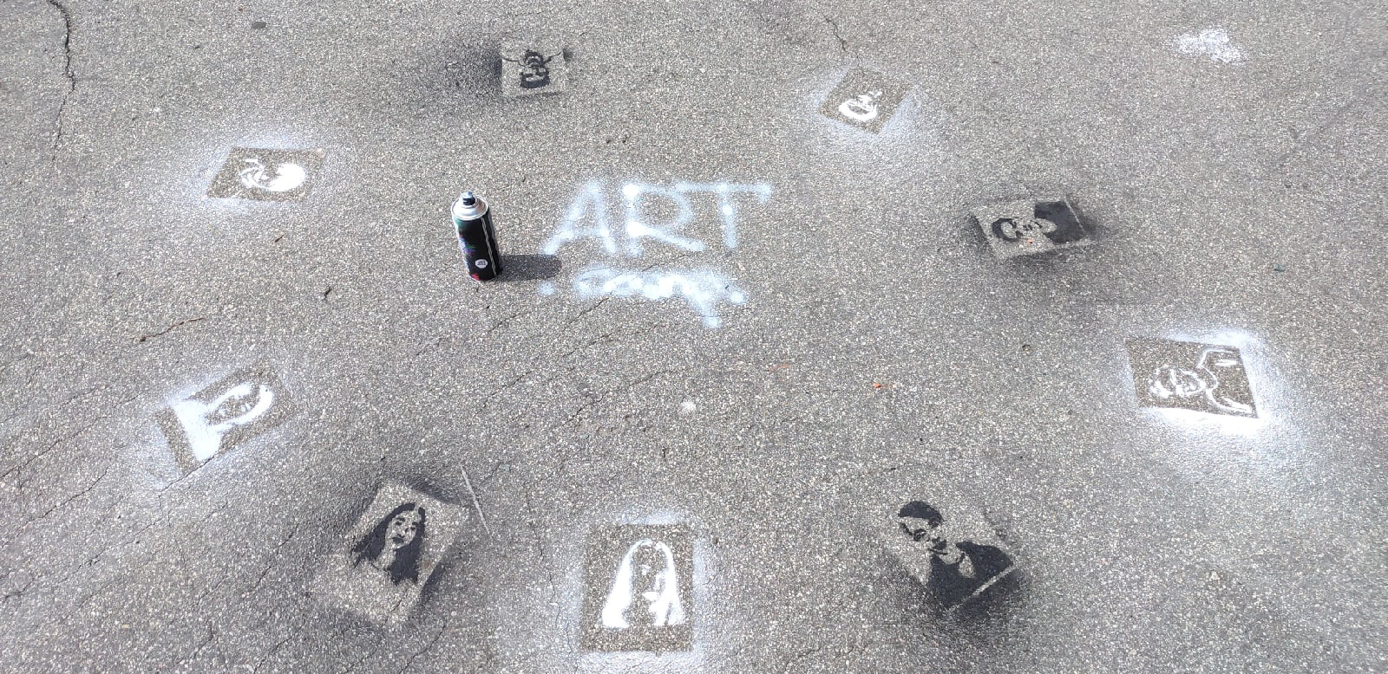
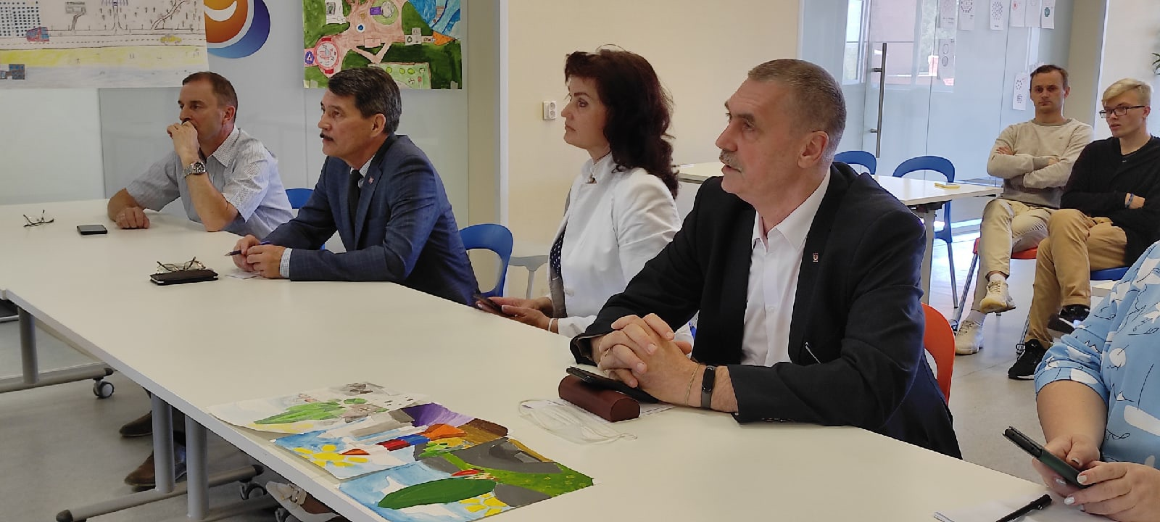
Результаты смены
Готовится реализация одной работ на здании в г. Снежинске
Работа будет выбрана с помощью онлайн-голосования
Ссылка на новость о проектном лагере в местных СМИ
Обзор проектной смены

Slide 9
Перспектива развития практики
Выездная проектная смена с 17 по 26 августа для 100 детей: 80 – из Снежинска, по 10 – из Озёрска и Трёхгорного
Смена организована с участием градообразующего предприятия, корпоративной академии Росатома и Администрации Снежинского городского округа
Работа на смене – по 6 проектным трекам с привлечением экспертов

Slide 10
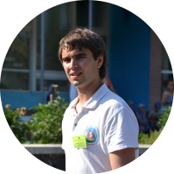
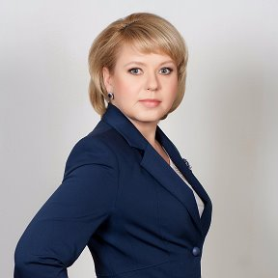
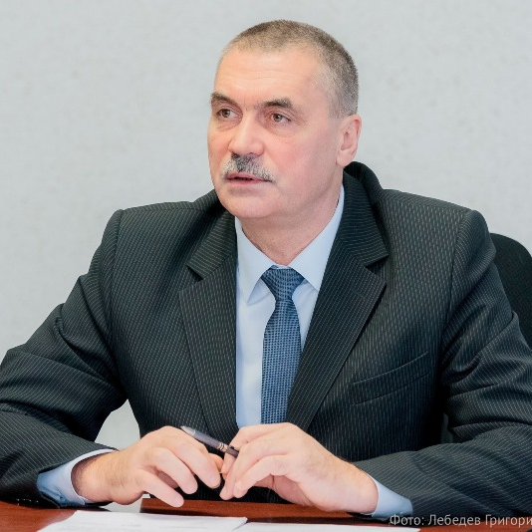
Участники практики
Урвачев Михаил Петрович,
заместитель директора МБОУ СОШ №135,
руководитель практики
Александрова Марина Вячеславовна,
Начальник управления образования
Сапрыкин Игорь Ильич,
Глава г. Снежинска
Земляная Светлана Геннадиевна,
заместитель начальника управления
Градостроительства
Урвачев Никита Петрович,
Педагог-организатор МБОУ СОШ №135,
Куратор смены 2021 год
Каретина Анна Евгеньевна
Педагог-организатор МБОУ СОШ №135,
Куратор смены 2021 год
Шевченко Наталья Юлиевна
Педагог-библиотекарь МБОУ СОШ №135,
Куратор смены 2020 год

